Slide 1
Budowa ZPL
Koszty dla Gminy

Slide 2
2017 ZPL - przewidywany koszt - 21 000 000,00 zł
17 824 357,77 z dotacji (84,99%) do 3 147 942 własne (15,01%)
2024 ZPL - wydano - 17 660 029,90 zł
1O 709 045 z dotacji (60,64%) 7 094 648,24 własne (40,16%) Do zapłaty faktura 5 046 647,32 zł + 1 899 869,15 zł = 6 946 516,47 zł
Naprawy wg urzędu 9 000 000,00 zł - środki własne
Dokończenie budowy wg urzędu 19 000 000 zł
własne 11 110 000,00 zł + z dotacji 7 890 000,00 zł Trwałość projektu 5 lat własne (omówienie wariantów):
16 050 171,08 zł B)25 000 000,00 zł C)32 500 000,00 zł
Razem 21 819 045 z dotacji + własne:
A) 46 981 335,79 zł B)55 931 164,70 zł C)63 431 164,70 zł

Slide 3
Tabela planowanych nakładów wymaganych do dokończenia ZPL
Przygotowana przez urząd na dzień 31.10.2024
Zakładane koszty funkcjonowania w kolejnych latach nie uwzględniają inflacji
Błędne założenia przy wyliczeniu szacowanych kosztów funkcjonowania.
W tabeli nie uwzględniono kwoty spornej faktury – około 7 000 000 z odsetkami.

Slide 4
Z dotacją w zależności od rzeczywistych kosztów funkcjonowania (wg założonych wariantów):
21 819 045 + 46 981 335,7
21 819 045 + 55 931 164,7
21 819 045 + 63 431 164,7

Slide 5
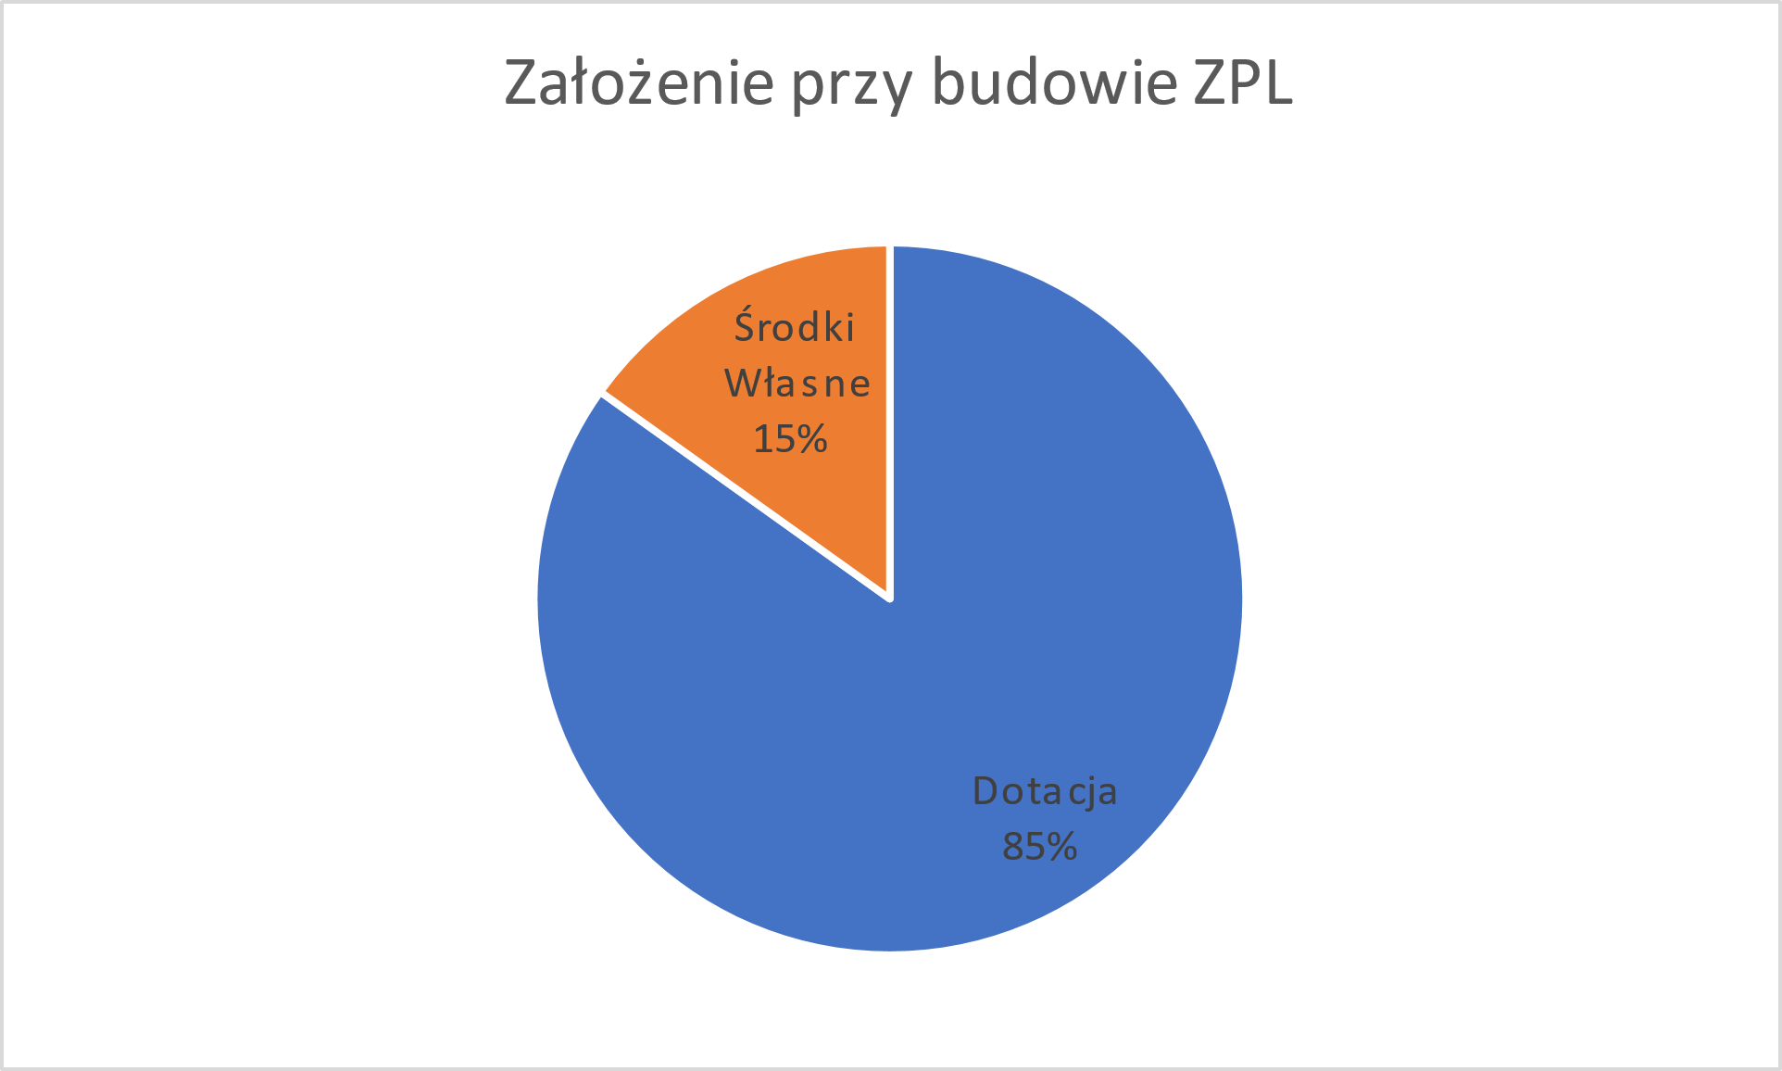
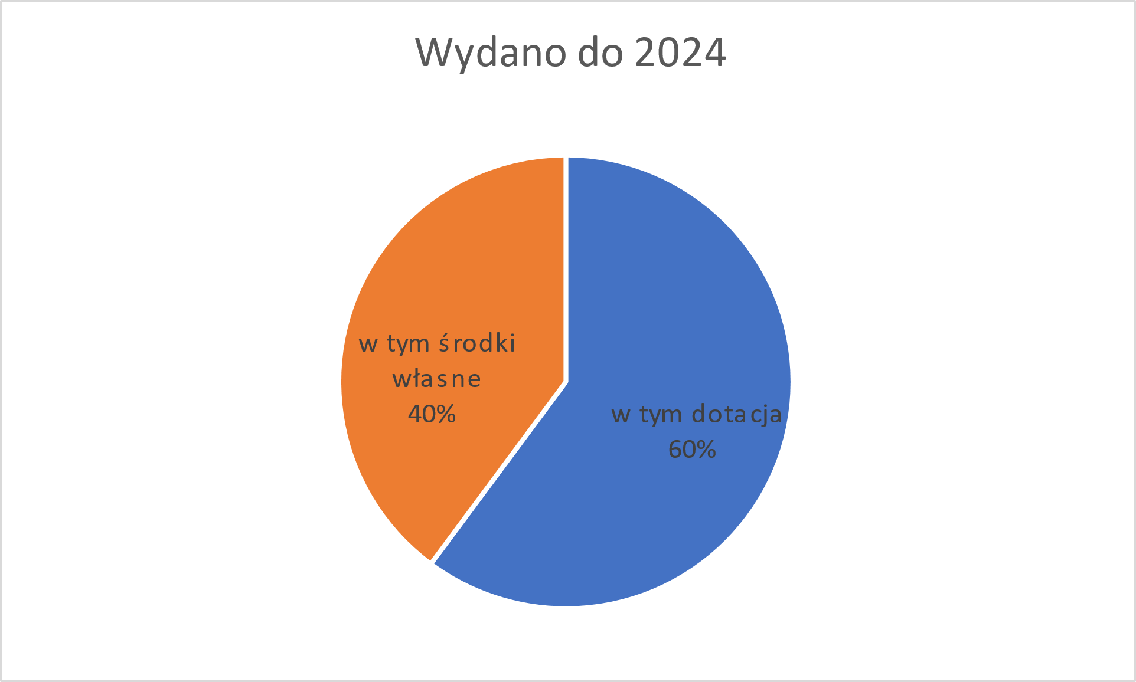
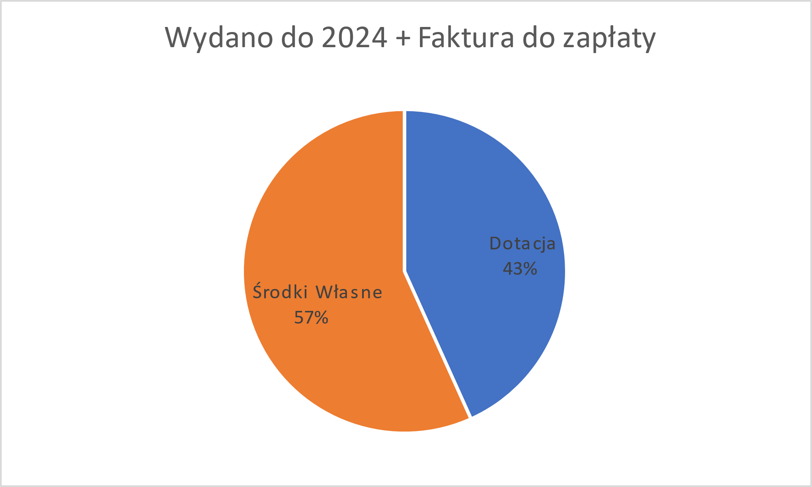
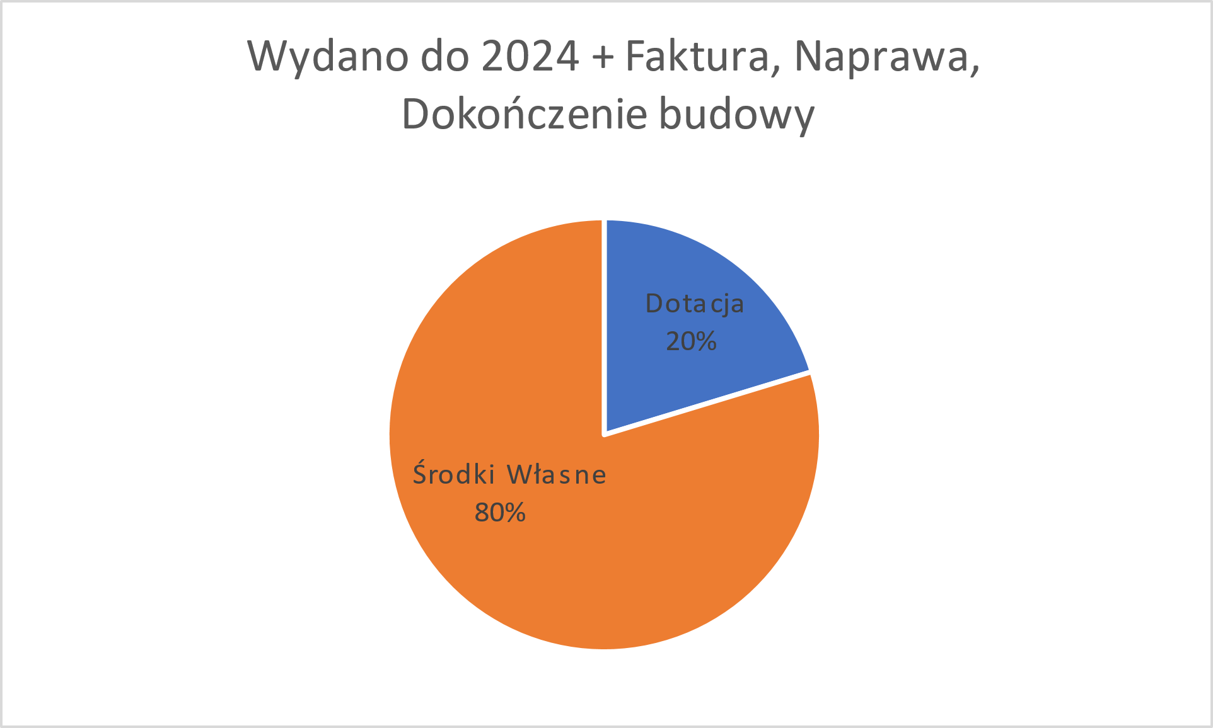

Slide 6
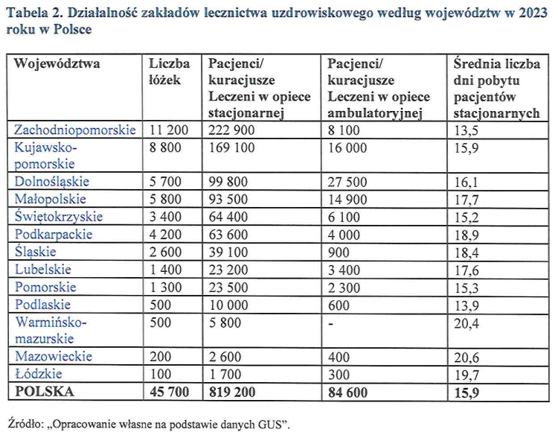
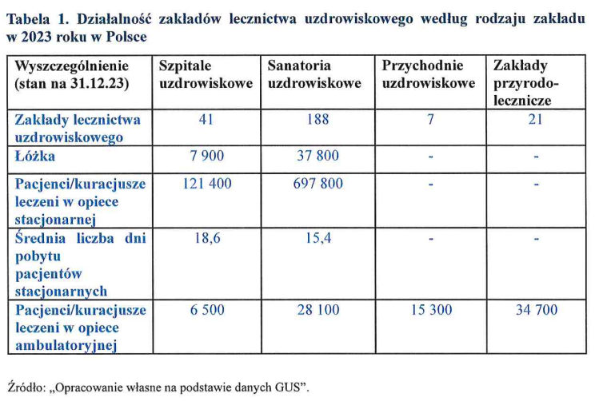

Slide 8
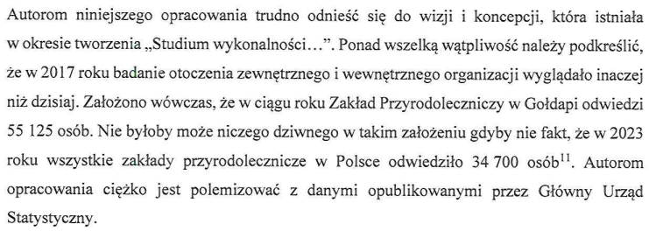

Slide 9
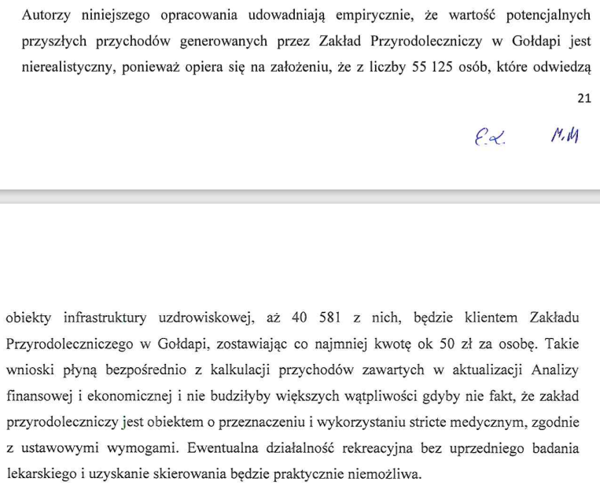

Slide 10
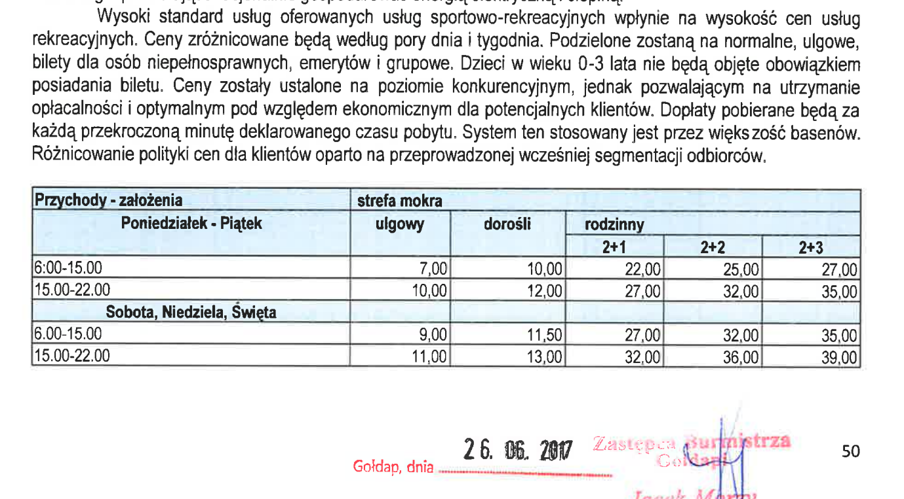
Skierowanie do Zakładu Przyrodoleczniczego wystawia lekarz podstawowej opieki zdrowotnej lub lekarz specjalista !!!
W niektórych modelach jest możliwość korzystania z niektórych usług bez skierowania lekarza, ale taki model trzeba stworzyć. Zakład przyrodoleczniczy nie funkcjonuje jak basen publiczny.

Slide 11
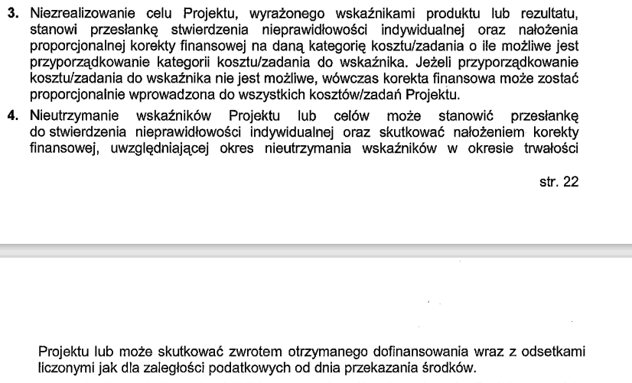
Czyli jeśli nie osiągniemy wskaźników i tak będziemy musieli zwrócić część lub całość dotacji. Poniesiemy koszty utrzymania trwałości projektu + zwrot części lub całości dotacji

Slide 12
Nawet założenie 5000 osób korzystających w tym modelu jest znacznie przewyższające realia. Dane GUS za rok 2023 mówią o 34 700 pacjentach, korzystających z usług w 21 zakładach przyrodoleczniczych. Daje to średnio 1652,38 osoby na zakład.

Slide 13
Analiza ekonomiczna dotycząca projektu budowy ZPL, koncentrując się na finansowych konsekwencjach dla budżetu gminy:
Koszty funkcjonowania: Przy założeniu, że roczny wynik finansowy wynosi 5 mln zł, a zakład będzie musiał być utrzymywany przez 5 lat, całkowity koszt wynosi 25 mln zł. Istnieją obawy, że te przewidywania są niedoszacowane, a rzeczywiste koszty mogą wynosić od 6 do 7 mln zł rocznie, co zwiększyłoby całkowite obciążenie budżetu.
Wątpliwości w analizie ekonomicznej: Analiza finansowa nie uwzględnia wielu istotnych kosztów, zmian w gospodarce, inflacji oraz wymagań prawnych związanych z regulacjami zdrowotnymi. To może prowadzić do błędnych założeń i optymistycznych prognoz.
Zwrot dotacji: Stan na lipiec 2024 roku wskazuje, że zwrot dotacji wynosi 16 132 307,44 zł. Przy rozłożeniu tej kwoty na 10 lat, roczne obciążenie budżetu wynosić będzie z kosztami obsługi długu około 1 750 000 zł.
Porównanie kosztów: Z perspektywy długoterminowej, kontynuacja projektu przy dotacji może być bardziej kosztowna niż zwrot dofinansowania. Poszukiwanie alternatywnych rozwiązań finansowych może być korzystniejsze dla mieszkańców i gminy.
Różnica finansowa: Różnica między kosztami utrzymania zakładu a zwrotem dotacji wynosi między 7 500 000 zł a 15 000 000 mln zł i nie uwzględnia ewentualnych kwot zwrotu dotacji z powodu nie wypełnienia wskaźników, co wskazuje na potencjalną konieczność zwiększenia deficytu budżetowego.
Wnioski:
1. Projekt budowy zakładu może generować znaczne obciążenia finansowe dla gminy Gołdap, co może być problematyczne, zwłaszcza w kontekście istniejących wątpliwości co do prognoz finansowych.
2. Niezbędne jest uwzględnienie szerszego zakresu kosztów oraz zmiennych makroekonomicznych w analizach ekonomicznych, aby lepiej ocenić wykonalność i długoterminowe skutki projektu.
3.Warto rozważyć alternatywne modele finansowania, które mogą zredukować obciążenia budżetowe dla gminy i mieszkańców.

Slide 14
Zwrócić należy uwagę na jeszcze jedną istotną kwestię. Od roku 2017 do dnia dzisiejszego, czyli 4 listopada 2024 roku nie opracowano modeli funkcjonowania zakładu przyrodoleczniczego, jego formy prawnej i modelu biznesowego. Nikt nie zadał sobie trudu, aby przeanalizować realne modele funkcjonowania inwestycji za
40 milionów złotych !!!

Slide 15
Dziękujemy za uwagę.

